Slide 1
Samsung
Innovation
Campus
Vạn vật kết nối – IoT

Slide 2
Chương 11.
Hướng dẫn Dự án cuối khóa
Vạn vật kết nối – IoT

Slide 3
Mô tả khóa học
Mục tiêu của khóa học
Trong khóa học này, sinh viên sẽ thiết kế và thực hiện Dự án cuối khóa theo hướng dẫn này.
Nội dung khóa học
Hướng dẫn chọn chủ đề đồ án
Lập kế hoạch dịch vụ và thiết kế
Thiết kế mẫu
Tổng quan về UI/UX
Tạo trường hợp sử dụng

Slide 4
BÀI 1.
Hướng dẫn chọn chủ đề đồ án
1.1. Quan sát những sự vật xung quanh bạn
1.2. Chúng ta có thể thu thập thông tin gì từ sự vật đó?
1.3. Bạn có thể tạo ra ý nghĩa gì từ những thông tin đã thu thập?
1.4. Ai đồng tình với ý nghĩa mà bạn đã tạo ra và ai sẽ mua “ý nghĩa” đó?

Slide 5
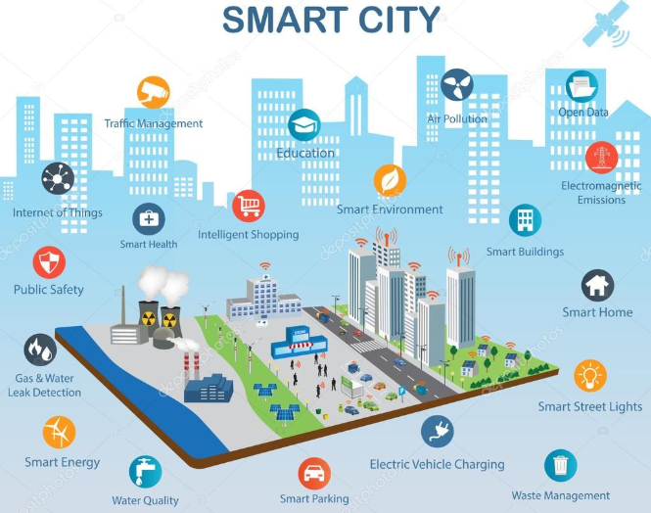
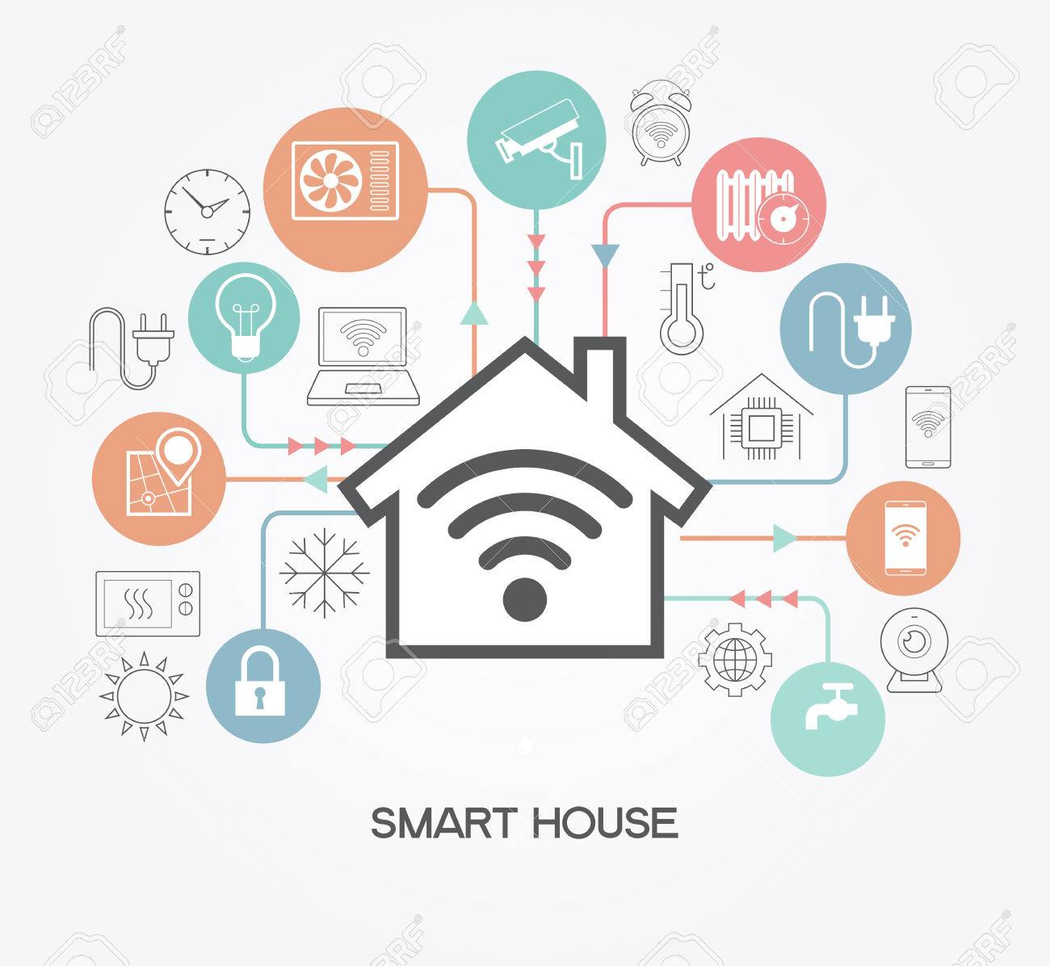



1.1. Quan sát những sự vật xung quanh bạn
BÀI 01
Ý tưởng lên kế hoạch dịch vụ IoT
① Quan sát những sự vật xung quanh bạn
Thành phố thông minh
Nhà thông minh
Thiệt thòi xã hội
Chăm sóc sức khỏe
An toàn
Hãy tắt màn hình một lúc và quan sát xung quanh. Nghĩ về “những thứ” đang kết nối các mô-đun giao tiếp xung quanh bạn.
Đừng nghĩ gì về kích thước của cảm biến sử dụng công nghệ hiện tại hay độ dày của pin.
Hãy tưởng tượng ra một cảnh thú vị là đồ vật thiết bị nói chuyện với nhau. Để một đồ vật nói chuyện được thì nó phải kết nối với Internet. “Vật” và “Internet” là hai từ chính trong Internet vạn vật (IoT).
Để dịch vụ thành công, trước tiên ta cần phân tích chuyên sâu về bản chất của “sự vật”.

Slide 6
BÀI 1.
Hướng dẫn chọn chủ đề đồ án
1.1. Quan sát những sự vật xung quanh bạn
1.2. Chúng ta có thể thu thập thông tin gì từ sự vật đó?
1.3. Bạn có thể tạo ra ý nghĩa gì từ những thông tin đã thu thập?
1.4. Ai đồng tình với ý nghĩa mà bạn đã tạo ra và ai sẽ mua “ý nghĩa” đó?

Slide 7
1.2 Chúng ta có thể thu thập thông tin gì từ sự vật đó?
BÀI 01
Chúng ta có thể thu thập thông tin gì từ sự vật đó?
② Chúng ta có thể thu thập thông tin gì từ sự vật đó?
Hệ thống chiếu sáng
Bộ điều nhiệt/Hệ thống báo động
An ninh gia đình
Thiết bị thông minh
…
…
Béo phì
Hút thuốc
Cao huyết áp
Bệnh chuyển hóa
…
…
Nhà thông minh
Chăm sóc sức khỏe
Các thông tin có thể thu được từ các “sự vật” trong quá trình tạo ra các sản phẩm và dịch vụ IoT nên là các thông tin mà đa số người tiêu dùng quan tâm.
Ví dụ, nếu bạn muốn thu thập thông tin về chất lượng không khí hoặc nồng độ bụi mịn, bạn sẽ không thể thấu hiểu được người tiêu dùng nếu chỉ thu thập thông tin về rác thải từ các thùng rác nối mạng. “Mục thông tin” cần thu thập không nên vượt xa khỏi bản chất của sự vật, và việc bắt đầu kiến tạo dịch vụ dựa trên mục thông tin là bước đầu tiên trong ý tưởng dịch vụ IoT.

Slide 8
BÀI 1.
Hướng dẫn chọn chủ đề đồ án
1.1. Quan sát những sự vật xung quanh bạn
1.2. Chúng ta có thể thu thập thông tin gì từ sự vật đó?
1.3. Bạn có thể tạo ra ý nghĩa gì từ những thông tin đã thu thập?
1.4. Ai đồng tình với ý nghĩa mà bạn đã tạo ra và ai sẽ mua “ý nghĩa” đó?

Slide 9
1.3. Bạn có thể tạo ra ý nghĩa gì từ những thông tin đã thu thập?
BÀI 01
Ý tưởng lên kế hoạch dịch vụ IoT
③ Bạn có thể tạo ra ý nghĩa gì từ những thông tin đã thu thập?
Hệ thống chiếu sáng Energy Saving
Bộ điều nhiệt/Hệ thống báo động Môi trường lành mạnh và dễ chịu
An ninh gia đình Ngăn chặn hành vi phạm tội
Thiết bị thông minh Tiết kiệm năng lượng, Dễ sử dụng
… …
… …
Nhà thông minh
Thừa cân Ngăn chặn béo phì
Hút thuốc Hạn chế lượng thuốc lá để có sức khỏe tốt
Huyết áp cao Ngăn chặn huyết áp cao
Bệnh chuyển hóa Ngăn chặn các bệnh chuyển hóa
…
…
Chăm sóc sức khỏe

Slide 10
1.3. Bạn có thể tạo ra ý nghĩa gì từ những thông tin đã thu thập?
BÀI 01
Ý tưởng lên kế hoạch dịch vụ IoT
③ Bạn có thể tạo ra ý nghĩa gì từ những thông tin đã thu thập?
Hiểu biết
Tạo động lực
Hiểu biết về tình trạng hút thuốc lá của mình
Đo tiến độ theo thời gian thực
Hỗ trợ
Tạo động lực
Tùy ý đặt giới hạn cho việc
sử dụng bật lửa khi nào và như thế nào
Không bao giờ làm mất bật lửa nữa khi
đồng bộ hóa thiết bị với điện thoại
Kết nối
Cộng đồng
Chăm sóc sức khỏe
Đồng bộ hóa với thiết bị IoT của bạn
Để xem tất cả dữ liệu
Tham gia cộng đồng trực tuyến để
kết nối với những người hút thuốc khác
Tiết kiệm
Cá nhân
Theo dõi số tiền bạn đã tiết kiệm được
khi cắt giảm thuốc lá
và xây dựng những thói quen mới
Tùy ý đặt kế hoạch cai thuốc lá hoặc thậm chí đặt giới hạn cho việc sử dụng bật lửa khi nào và như thế nào
Chúng tôi đã thu thập dữ liệu sau: 1) số lần hút thuốc 2) thời gian hút thuốc 3) khu vực hút thuốc, và dựa trên những thông tin này, 1) lượng hút thuốc hàng tuần của bạn như sau. 2) Theo kế hoạch cai thuốc lá mà bạn đặt ra, bạn chỉ nên hút 10 điếu thuốc trong ngày hôm nay. 3) Bạn của bạn đã đạt 95% kế hoạch cai thuốc lá. 4) Chu kỳ hút thuốc của bạn quá ngắn Đánh bật lửa sau 12 phút. Điều đó sẽ mang đến một thay đổi khác biệt đấy.

Slide 11
1.3. Bạn có thể tạo ra ý nghĩa gì từ những thông tin đã thu thập?
BÀI 01
Ý tưởng lên kế hoạch dịch vụ IoT
③ Bạn có thể tạo ra ý nghĩa gì từ những thông tin đã thu thập?
Chỉ “thu thập thông tin” thì không thể tạo nên “dịch vụ”. Tạo ra ý nghĩa phụ từ những thông tin đã thu thập là điểm cốt lõi của việc tạo ra dịch vụ IoT và cũng là cơ sở để tạo ra “nền tảng”.
Ngoài “đo lường”, ta cần tạo ra một dịch vụ đủ “thuyết phục” với người dùng bằng cách xử lý thông tin thu thập được. Những ý tưởng dịch vụ này có thể được cấp bằng sáng chế BM hoặc bằng sáng chế SW, có thể nói đây là yếu tố quan trọng nhất để cung cấp dịch vụ IoT hấp dẫn hơn cho người tiêu dùng.

Slide 12
BÀI 1.
Hướng dẫn chọn chủ đề đồ án
1.1. Quan sát những sự vật xung quanh bạn
1.2. Chúng ta có thể thu thập thông tin gì từ sự vật đó?
1.3. Bạn có thể tạo ra ý nghĩa gì từ những thông tin đã thu thập?
1.4. Ai đồng tình với ý nghĩa mà bạn đã tạo ra và ai sẽ mua “ý nghĩa” đó?

Slide 13
1.4. Ai đồng tình với ý nghĩa mà bạn đã tạo ra và ai sẽ mua “ý nghĩa” đó?
BÀI 01
Ý tưởng lên kế hoạch dịch vụ IoT
④ Ai đồng tình với ý nghĩa mà bạn đã tạo ra và ai sẽ mua “ý nghĩa” đó?
Hãy hiểu rõ ý nghĩa mà bạn đã tạo ra trong mục 3 bên trên, và ý nghĩa đó nên được thể hiện rõ ràng với người sẽ mua sản phẩm của bạn. Dù chỉ có 1 trên 20 người phản hồi lại thì dịch vụ IoT của bạn có khả năng thành công.
Điều quan trọng nhất trong ý tưởng dịch vụ IoT là “Ai cần dữ liệu đã thu thập?” Ở giai đoạn lập kế hoạch dịch vụ IoT, cần cân nhắc về bên thứ ba nhận và sử dụng dữ liệu đã thu thập để tiếp thị và lập kế hoạch chiến lược.
→ Nên làm rõ người dùng IoT (đối tượng đại diện).

Slide 14
BÀI 2.
Lập kế hoạch dịch vụ và thiết kế
2.1. Tổng quan về lập kế hoạch dịch vụ
2.2. Cân nhắc khi phát triển Sản phẩm và Dịch vụ
2.3. Phát triển sản phẩm mới
2.4. Các biện pháp bảo mật IoT và bảo mật dịch vụ

Slide 15
2.1. Tổng quan về lập kế hoạch dịch vụ
BÀI 02
IoT = IT (công nghệ thông tin) + OT (công nghệ vận hành)
Trước đây
Được sử dụng trong các hệ thống điều khiển công nghiệp cho các lĩnh vực sản xuất, vận chuyển và tiện ích.
Không giống như CNTT, công nghệ kiểm soát hoạt động trong công nghiệp không được kết nối mạng.
Các công cụ giám sát hoặc điều chỉnh thiết bị vật lý là máy móc cơ khí và các công cụ có hệ thống điều khiển kỹ thuật số sử dụng các giao thức độc quyền khép kín.
Hiện tại
Các thiết bị vật lý đã phát triển theo hướng “thông minh”. ➔ Hội tụ CNTT/CNVH ngày càng tăng.
Điều khiển từ xa hệ thống giám sát và các thiết bị vật lý thông qua kết nối không dây.
Cải tiến trong giao tiếp giữa máy móc (M2M) và học máy 🡪 Phân tích dữ liệu được tạo ra bởi các thiết bị vật lý trong thời gian thực để thúc đẩy tính tự chủ, tránh tình trạng bảo trì và cải thiện thời gian thao tác.
Cải thiện khả năng truy cập dữ liệu.
Ngăn lỗi xảy ra.
Sẵn sàng trước các mối đe dọa về bảo mật và gián đoạn hoạt động trong khi không sử dụng.

Slide 16

2.1. Tổng quan về lập kế hoạch dịch vụ
BÀI 02
Tìm hiểu về CNTT và CNVH
Công nghệ thông tin
Công nghệ vận hành
ERP
CRM
Quản lý lệnh
Lập kế hoạch tài chính
Tối ưu hóa mạng lưới
Chi phí
Tình trạng
Hệ thống điều khiển
Máy móc thông minh
Hệ thống định vị
Cảm biến môi trường
Mã vạch/RFID
Ngữ cảnh
Trực quan hóa
Dự đoán
Giám sát
Thứ tự
Vị trí
Hạn chế
Điều kiện
Thông số kỹ thuật
Sự kiện
Biên CNTT (Tòa nhà/Khuôn viên, Tàu điện ngầm, Địa phương)
Biên CNVN (Cảm biến, Hệ thống)
Biên thông minh (hội tụ CNTT-CNVH với SD-OT)

Slide 17
BÀI 2.
Lập kế hoạch dịch vụ và thiết kế
2.1. Tổng quan về lập kế hoạch dịch vụ
2.2. Cân nhắc khi phát triển Sản phẩm và Dịch vụ
2.3. Phát triển sản phẩm mới
2.4. Các biện pháp bảo mật IoT và bảo mật dịch vụ

Slide 18
2.2. Cân nhắc khi phát triển Sản phẩm và Dịch vụ
BÀI 02
① Chuỗi giá trị kinh doanh có thể sẽ thay đổi trong kỷ nguyên IoT.
Tập trung tiền tệ hóa của công ty
Kỹ thuật theo hướng sản xuất→ Kỹ thuật theo hướng dịch vụ (Loại bỏ các sản phẩm hữu hình và biến các sản phẩm (dịch vụ) vô hình thành các sản phẩm phức hợp hoặc hợp nhất)
→ Hội tụ sản phẩm và dịch vụ bật/tắt như PSS (Hệ thống Dịch vụ Sản phẩm)
② Bản chất của công nghệ IoT là “kết nối”.
Các sản phẩm trong kỷ nguyên IoT tạo ra giá trị mới nhờ có
khả năng kết nối, làm thay đổi
các quy trình kinh doanh và mô hình kinh doanh hiện tại.
Bản thân sản phẩm trở thành
một cửa sổ để kết nối với khách
hàng thông qua IoT
Nhà sản xuất trực tiếp thu thập phản hồi của người tiêu dùng thông qua sản phẩm và sau đó cải tiến dịch vụ bằng cách phân tích.

Slide 19
2.2. Cân nhắc khi phát triển Sản phẩm và Dịch vụ
BÀI 02
③ Sự ra đời của kỷ nguyên IoT cũng đang thay đổi quan niệm hiện tại về sản phẩm.
Thiết bị đa năng có nền tảng có thể tương tác với nhiều sản phẩm khác nhau, và thị trường cho các sản phẩm sáng tạo này đang rất thành công.
Sản phẩm đa năng → Đặc điểm của các sản phẩm được kết nối thông minh
Đưa ra quyết định tốt nhất bằng cách tự nhận thức, tiếp thu và phân tích môi trường và tình huống là một giải pháp để tìm hiểu về tình trạng của sản phẩm và đưa ra quyết định phù hợp.
Trong bước đầu phát triển sản phẩm, cần cân nhắc kỹ lưỡng về cách kết nối các dịch vụ được phát triển với người tiêu dùng và nhà sản xuất trong suốt vòng đời sản phẩm và những dịch vụ nào sẽ được cung cấp khi sản phẩm được tiêu dùng và sử dụng.
Cần mô
hình hóa kinh doanh.
Bằng cách phân tích thông tin thu được về sản phẩm, các nhà sản xuất tìm ra các vấn đề trong suốt vòng đời của sản phẩm và tối ưu hóa hệ thống.
Điều này không chỉ giúp giảm bớt khu vực sản xuất và phát triển sản phẩm hiện tại, mà còn giảm bớt một số yếu tố kém hiệu quả và lãng phí trong quá trình bán, phân phối, bảo trì, tái sản xuất và tiêu hủy sản phẩm.

Slide 20
BÀI 2.
Lập kế hoạch dịch vụ và thiết kế
2.1. Tổng quan về lập kế hoạch dịch vụ
2.2. Cân nhắc khi phát triển Sản phẩm và Dịch vụ
2.3. Phát triển sản phẩm mới
2.4. Các biện pháp bảo mật IoT và bảo mật dịch vụ

Slide 21
2.3. Phát triển sản phẩm mới
BÀI 02
Định nghĩa và phân loại sản phẩm mới
Sản phẩm mới nguyên bản
Sản phẩm mới tạo ra một thị trường hoàn toàn mới
Dòng sản phẩm mới
Các sản phẩm được tham gia thị trường hiện tại trước
Bổ sung cho dòng sản phẩm hiện có
Sản phẩm mới bổ sung cho dòng sản phẩm hiện tại
Cải tiến và sửa đổi
các sản phẩm hiện tại
Đem đến hiệu suất mới, cải thiện hiệu suất và giá trị cảm nhận
Tái định vị
Sản phẩm mới nhắm tới thị trường mới hoặc thị trường phân khúc mới
Giảm chi phí
Sản phẩm mới có hiệu suất tương tự nhưng với chi phí thấp hơn
Quan trọng:
Để một công ty tiếp tục phát triển mà không phá sản
Xu hướng ưu tiên mua trước để người tiêu dùng mua hàng sau khi so sánh các sản phẩm khác nhau
Các yếu tố tài nguyên và môi trường có hạn
Khó khăn:
Tăng chi phí trong quá trình phát triển sản phẩm mới
Thị trường phân đoạn quá nhiều (khó tạo ra lợi nhuận với các sản phẩm mới)
Vòng đời sản phẩm mới ngắn
Tăng quy định về quảng cáo và an toàn người tiêu dùng
Tầm quan trọng
và khó khăn
của việc phát triển
sản phẩm mới

Slide 22
2.3. Phát triển sản phẩm mới
BÀI 02
Quy trình phát triển sản phẩm mới
Quy trình nghiệm thu sản phẩm mới
Tạo ý tưởng
Nhận biết
Người tiêu dùng tìm thấy một sản phẩm mới
Sàng lọc ý tưởng
Quan tâm
Bắt đầu tìm kiếm thông tin với sự quan tâm
đến sản phẩm mới
Phát triển và thử nghiệm các ý tưởng sản phẩm
Đánh giá
Đánh giá ưu điểm của sản phẩm mới
Phân tích tính khả thi
Thử nghiệm
Cố gắng đánh giá giá trị của
sản phẩm mới.
Phát triển sản phẩm
Thông qua
Quyết định xem có chính thức
sử dụng sản phẩm mới không
Tiếp thị thử nghiệm
Xác nhận sau khi
thông qua
Liên tục kiểm tra xem lựa chọn của bạn có đúng không
Thương mại hóa

Slide 23
BÀI 2.
Lập kế hoạch dịch vụ và thiết kế
2.1. Tổng quan về lập kế hoạch dịch vụ
2.2. Cân nhắc khi phát triển Sản phẩm và Dịch vụ
2.3. Phát triển sản phẩm mới
2.4. Các biện pháp bảo mật IoT và bảo mật dịch vụ

Slide 24

2.4. Các biện pháp bảo mật IoT và bảo mật dịch vụ
BÀI 02
Mô hình bảo mật của các sản phẩm và dịch vụ IoT
Mô hình bảo mật của các sản phẩm và dịch vụ IoT
Cung cấp dịch vụ bảo mật an toàn
Đáp ứng các yêu cầu
bảo mật
Yêu cầu bảo mật mới
Yêu cầu bảo mật chung
Bảo mật
Tính toàn vẹn
Tính khả dụng
Không thể truy xuất nguồn gốc
Chứng nhận ẩn danh
Chứng nhận
Không thoái thác
Điều khiển truy cập
Khả năng mở rộng
Thời gian thực
Bigdata
Cảm biến (IoT)
Máy chủ (Đám mây)
Điểm cuối (Di động)
Mạng lưới
Mạng lưới

Slide 25
2.4. Các biện pháp bảo mật IoT và bảo mật dịch vụ
BÀI 02
2.4. Các biện pháp bảo mật IoT và bảo mật dịch vụ
Yêu cầu về bảo mật dịch vụ trong Cách mạng công nghiệp 4.0
Không thể truy xuất nguồn gốc: Yêu cầu ngăn chặn theo dõi thông tin lịch sử với thông tin hiện tại.
→ Yêu cầu đối với cảm biến IoT
Khả năng mở rộng: Để máy chủ xử lý thông tin từ cảm biến, cần xác thực để máy chủ đọc thông tin gửi đến từ cảm biến. Khi đó, máy chủ cần thông tin để xác thực. Nếu chỉ có cảm biến có thông tin thì máy chủ không thể đọc được. Vì vậy, không chỉ cảm biến mà cả máy chủ cũng phải có thông tin xác thực, thông tin này được gọi là khả năng mở rộng. → Yêu cầu đối với Dịch vụ ICBM (IoT, Đám mây, Big data, Di động)
Ẩn danh: Là hình thức che đi một phần tên người gửi, bảo vệ thông tin của người gửi.
Tính bảo mật tự bảo vệ thông tin, mã hóa dữ liệu
Thời gian thực: Yêu cầu dịch vụ đáng tin cậy và ổn định để cung cấp thông tin theo thời gian thực, chức năng bảo mật không gây trở ngại cho việc cung cấp dịch vụ theo thời gian thực (ví dụ, Nhận GPS từ xe thông minh)

Slide 26
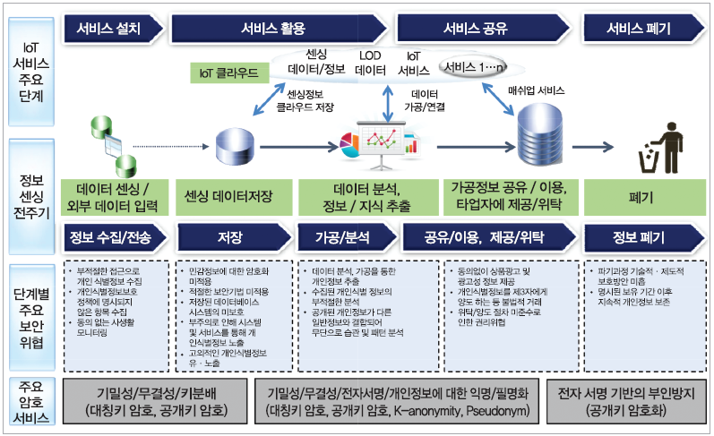


2.4. Các biện pháp bảo mật IoT và bảo mật dịch vụ
BÀI 02
Đe dọa dịch vụ IoT/Bảo mật vòng đời dữ liệu và cách ứng phó
Đe dọa dịch vụ IoT/Bảo mật vòng đời dữ liệu và cách ứng phó
Các bước chính trong dịch vụ IoT
Cài đặt dịch vụ
Sử dụng dịch vụ
Chia sẻ dịch vụ
Hủy bỏ dịch vụ
Đám mây IoT
Dữ liệu/Thông tin cảm biến
Dữ liệu LOD
Dịch vụ IoT
dịch vụ 1 ... n
Lưu đám mây thông tin cảm biến
Xử lý/Kết nối dữ liệu
Dịch vụ tổng hợp
Chu kỳ cảm biến thông tin
Cảm biến dữ liệu/nhập dữ liệu bên ngoài
Lưu dữ liệu cảm biến
Phân tích dữ liệu, Trích xuất thông tin/kiến thức
Chia sẻ/Sử dụng thông tin xử lý, Cung cấp/Gửi cho thiết bị khác
Hủy bỏ
Thu thập/truyền thông tin
Lưu
Xử lý/Phân tích
Chia sẻ/Sử dụng, Cung cấp/Gửi
Chia sẻ/Sử dụng, Cung cấp/Gửi
Các mối đe dọa bảo mật hàng đầu ở mỗi bước
Thu thập thông tin nhận diện cá nhân bằng cách truy cập trái phép
Thu thập các mục không được chỉ định trong PII
Kiểm soát quyền riêng tư khi chưa có sự đồng ý
Không mã hóa thông tin nhạy cảm
Không áp dụng các kỹ thuật bảo mật thích hợp
Hệ thống cơ sở dữ liệu đã lưu trữ không được bảo vệ
Vô tình tiết lộ thông tin nhận diện cá nhân thông qua các hệ thống và dịch vụ
Rò rỉ và lộ thông tin nhận diện cá nhân có chủ ý
Trích xuất thông tin cá nhân thông qua phân tích và xử lý dữ liệu
Phân tích không đúng thông tin nhận diện cá nhân được thu thập
Thông tin cá nhân không tiết lộ được kết hợp với thông tin chung khác để phân tích trái phép các thói quen và mẫu hình
Quảng cáo sản phẩm và cung cấp thông tin quảng cáo khi chưa có sự đồng ý
Các giao dịch bất hợp pháp, như chuyển giao thông tin nhận diện cá nhân cho bên thứ ba
Đe dọa về quyền do không tuân thủ
Quy trình tiêu hủy Bảo vệ kỹ thuật/cơ quan không đủ
Tiếp tục lưu giữ thông tin cá nhân sau khoảng thời gian lưu giữ quy định
Dịch vụ mật khẩu chính
Bảo mật/Toàn vẹn/Phân phối khóa
(Mật khẩu khóa đối xứng, mật khẩu khóa công khai)
Ẩn danh, bút danh bảo mật/toàn vẹn/chữ ký số/thông tin cá nhân
(Mật khẩu khóa đối xứng, mật khẩu khóa công khai, K-anonymity, Bút danh)
Không thoái thác nhờ có chữ ký điện tử
(Mã hóa khóa công khai)

Slide 27
2.4. Các biện pháp bảo mật IoT và bảo mật dịch vụ
BÀI 02
Đe dọa dịch vụ IoT/Bảo mật vòng đời dữ liệu và cách ứng phó
Đe dọa dịch vụ IoT/Bảo mật vòng đời dữ liệu và cách ứng phó
Cân nhắc bảo mật vòng đời cho các thiết bị IoT
F / W
cập nhật
S / W
cập nhật
Tạo mới
Khởi động lại
Lắp
Cài đặt
thiết lập
bảo mật
Hủy bỏ/ Chuyển giao
Vận hành/thực hiện
Tạo mới
Tạo mới
Thay thế
thiết bị
Sửa chữa
hỏng hóc
Cài đặt lại
Hệ thống leo thang
Bảo mật thiết kế/phát triển
thiết bị IoT
Bảo mật thiết kế/phát triển
thiết bị IoT
Bảo mật vận hành/quản lý/hủy
bỏ thiết bị IoT
※ Theo tiêu chuẩn quốc tế, các sản phẩm và dịch vụ IoT được phân loại thành bốn miền. –
Miền thiết bị (thiết bị IoT và cổng gateway IoT), miền mạng (mạng có dây, mạng không dây cục bộ và từ xa), miền nền tảng máy chủ (máy chủ hoặc máy chủ đám mây), miền ứng dụng (Điện thoại thông minh Android & iOS, máy tính bảng, v.v.)

Slide 28
BÀI 3.
Thiết kế mẫu
3.1. Tổng quan về Thiết kế mẫu
3.2. Tổng quan về wireframe (Khung sườn trang web)
3.3. Tạo Wireframe
3.4. Cách thiết kế mẫu

Slide 29
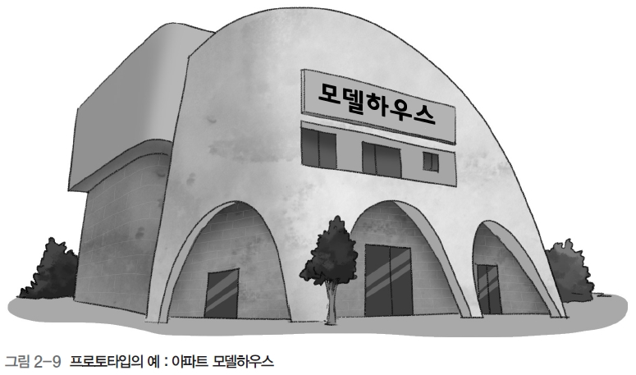
3.1. Tổng quan về Thiết kế mẫu
BÀI 03
Nguyên mẫu
Là bản mẫu thử được sản xuất trước khi sản xuất hàng loạt. Là một mô hình sản xuất.
Nguyên mẫu trong Phát triển phần mềm
Trước khi tạo ra phần mềm hoàn chỉnh theo quy trình chính thức, cần phải tạo mô hình và sử dụng nó như một công cụ để giao tiếp với người dùng.
Model House

Slide 30
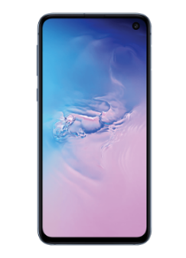
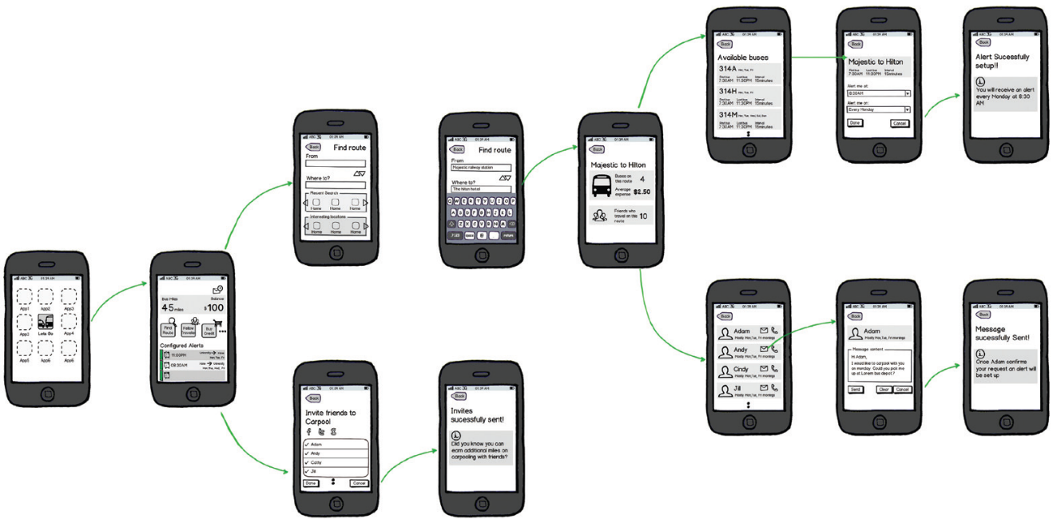
3.1. Tổng quan về Thiết kế mẫu
BÀI 03
Nguyên mẫu
Nguyên mẫu hoặc mẫu thử + hoạt động chế tạo trước

Slide 31
3.1. Tổng quan về Thiết kế mẫu
BÀI 03
Tổng quan về mô hình quy trình tiến hóa
Đại diện của mô hình quy trình tiến hóa: mô hình nguyên mẫu
có
Có hài lòng người dùng
không?
không
yêu cầu sửa đổi lần 2
Nguyên mẫu thứ 2
Có hài lòng người dùng
không?
có
không
Nguyên mẫu thứ 1
yêu cầu sửa đổi lần thứ n
Yêu cầu ban đầu
sửa đổi nguyên mẫu lần thứ n
Có hài lòng người dùng
không?
có
Thành phẩm
không

Slide 32
3.1. Tổng quan về Thiết kế mẫu
BÀI 03
Vòng đời phát triển của mô hình nguyên mẫu
kế hoạch
Xác định và phân tích yêu cầu
thiết kế
Thực hiện
Thử nghiệm
Bảo trì
Mô hình nguyên mẫu
Sửa đổi yêu cầu
Thiết kế nhanh
Phát triển nguyên mẫu
Đánh giá của khách hàng
Điều chỉnh nguyên mẫu
Thiết kế điều chỉnh nguyên mẫu

Slide 33
3.1. Tổng quan về Thiết kế mẫu
BÀI 03
Quy trình phát triển mô hình nguyên mẫu
①Xác định và phân tích yêu cầu
Phát triển nguyên mẫu thứ 1, thứ 2, thứ 3, ..., n lần đến khi có được thành phẩm
② Thiết kế nguyên mẫu
Thiết kế để thảo luận với người dùng thay vì thiết kế một bản hoàn chỉnh
Thiết kế theo hướng giao diện người dùng thông qua màn hình I/O
③ Phát triển nguyên mẫu
Không phát triển thành phẩm đầy đủ chức năng
Xác nhận yêu cầu của người dùng thông qua màn hình nhập
Kiểm tra kết quả xem có đúng ý muốn không
④ Người dùng đánh giá nguyên mẫu
Đánh giá nguyên mẫu
Đánh giá nguyên mẫu
Phát triển nguyên mẫu
⑤ Thực hiện
Phát triển nguyên mẫu cuối

Slide 34
BÀI 3.
Thiết kế mẫu
3.1. Tổng quan về Thiết kế mẫu
3.2. Tổng quan về wireframe (Khung sườn trang web)
3.3. Tạo Wireframe
3.4. Cách thiết kế mẫu

Slide 35
3.2. Tổng quan về wireframe (Khung sườn trang web)
BÀI 03
Wireframe
Là một bố cục màn hình chú trọng tới giao diện người dùng bằng cách phác thảo đường nét trước khi thiết kế chi tiết thực tế
Bước cơ bản nhất trước khi xây dựng thiết kế
Do hiện nay có nhiều ứng dụng web mô phỏng nên có rất nhiều cách để tạo wireframe.

Slide 36
BÀI 3.
Thiết kế mẫu
3.1. Tổng quan về Thiết kế mẫu
3.2. Tổng quan về wireframe (Khung sườn trang web)
3.3. Tạo Wireframe
3.4. Cách thiết kế mẫu

Slide 37
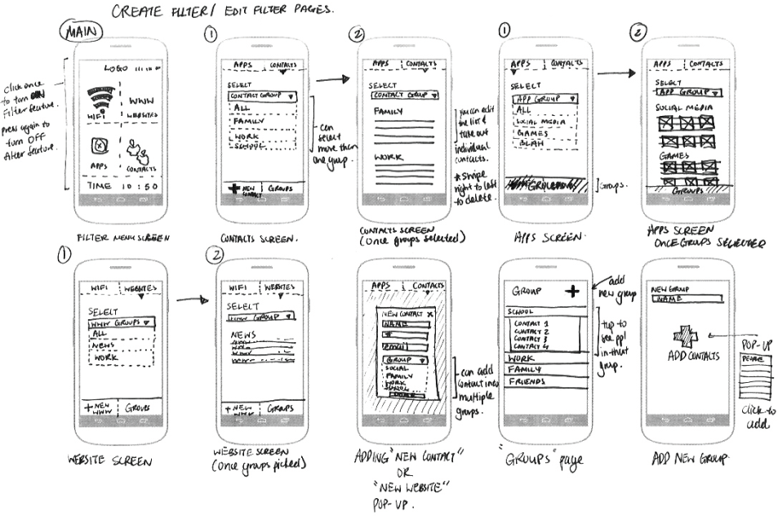
3.3. Tạo Wireframe
BÀI 03
Ví dụ về Wireframe

Slide 38
BÀI 3.
Thiết kế mẫu
3.1. Tổng quan về Thiết kế mẫu
3.2. Tổng quan về wireframe (Khung sườn trang web)
3.3. Tạo Wireframe
3.4. Cách thiết kế mẫu

Slide 39
3.4. Cách thiết kế mẫu
BÀI 03
Nguyên mẫu kỹ thuật số
Bạn có thể sử dụng công cụ Prototype để di chuyển các trang nhằm mang lại cảm giác thực tế.
Trong quá trình thử nghiệm, người dùng có thể tương tác với hệ thống và có được trải nghiệm tương tự như với thành phẩm.
Không giống như thiết kế mẫu giấy, các mẫu này có thể tương tác được.

Slide 40
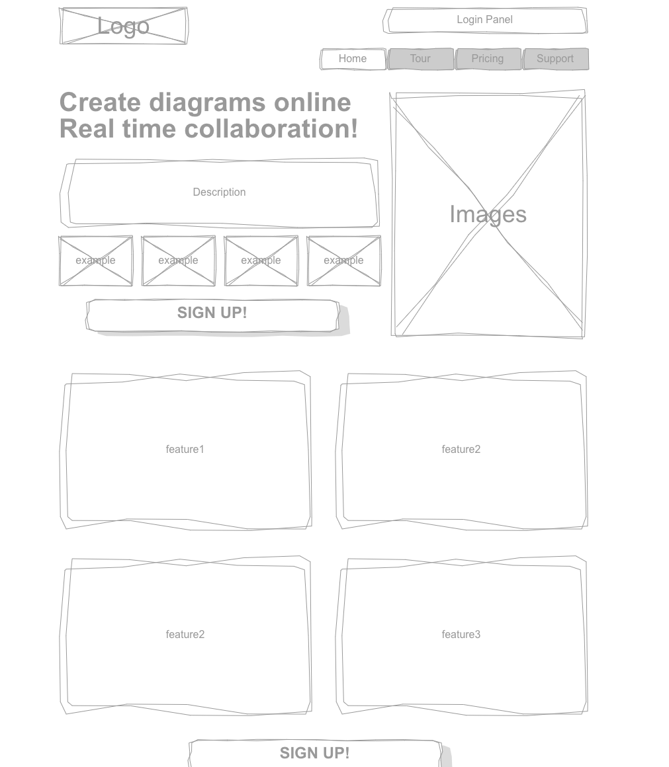
3.4. Cách thiết kế mẫu
BÀI 03
Wireframe và Công cụ thiết kế mẫu
CACOO
Là một công cụ cho phép bạn dễ dàng tạo lưu đồ và wireframe trên trang web.
Khuôn tô cơ bản miễn phí, nhưng bạn cần sử dụng phiên bản trả phí để mở rộng khả năng hợp tác và không gian.
Không giới hạn số lần tác vụ tạo wireframe.
Notes:
https://cacoo.com/templates/basic-website-wireframe

Slide 41
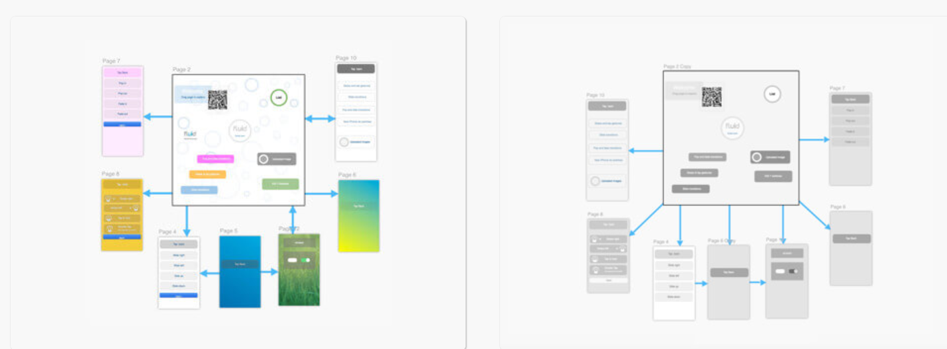
3.4. Cách thiết kế mẫu
BÀI 03
Wireframe và Công cụ thiết kế mẫu
Fluid UI
Công cụ mạnh mẽ để thao tác, triển khai và thử nghiệm trực tiếp trên trang web với các công cụ thiết kế mẫu dành riêng cho thiết bị di động
Ứng dụng web được tạo bằng HTML5 và JavaScript
Các tính năng tinh vi và tương tác như liên kết và chuyển trang.
Thực hiện như thế nào
Xoay trang 360 độ
Nguyên mẫu thực tế hơn
Notes:
https://www.fluidui.com/fluidui-screen-software-tool

Slide 42
BÀI 4.
Tổng quan về Thiết kế UI/UX
4.1 UI là gì?
4.2 UX là gì?
4.3 Thiết kế UX là gì?

Slide 43
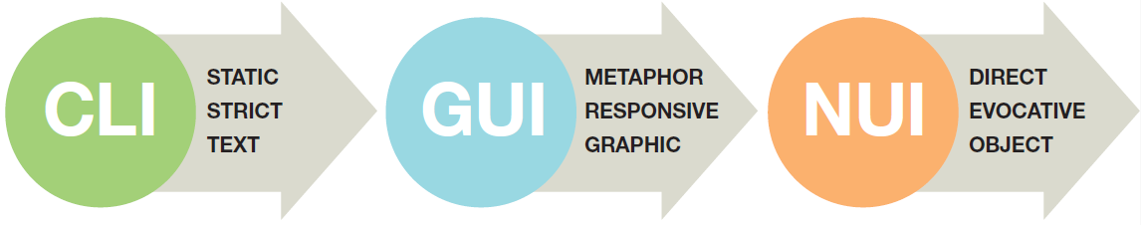
4.1 UI là gì?
BÀI 04
Thay đổi khái niệm về UI (giao diện người dùng)
CLI (Giao diện dòng lệnh): Thao tác lệnh bằng cách nhập văn bản
GUI (Giao diện người dùng đồ họa): Sử dụng môi trường đồ họa sử dụng chuột
NUI (Giao diện người dùng tự nhiên): Điều khiển thiết bị bằng lời nói và hành động của con người
OUI (Giao diện người dùng hữu cơ): Ngày càng phổ biến với sự phát triển của Internet vạn vật và phản ánh
các cách thức, biến đổi và phát triển ở mọi trạng thái tự nhiên.
VĂN BẢN
KHÔNG THAY ĐỔI
CHÍNH XÁC
GIAO DIỆN ẨN DỤ PHẢN
ỨNG NHANH
ĐỐI TƯỢNG
LIÊN TƯỞNG
TRỰC TIẾP

Slide 44
4.1 UI là gì?
BÀI 04
Tiêu chí của UI
Giao diện người dùng (UI) có nguồn gốc từ Giao diện người dùng đồ họa, và tính hữu dụng chính là tiêu chí để đánh giá giao diện người dùng.
Khi đánh giá giao diện người dùng, tính hữu dụng của nó được xác định bởi cảm nhận của người dùng về
tính hữu hiệu và hiệu quả của nó.
Khả năng học hỏi
Mức độ dễ tìm hiểu hệ thống để thực hiện các tác vụ cơ bản đối với người chưa trải nghiệm UI.
Hiệu quả
Nghĩa là hệ thống phải đủ hiệu quả với cả những người dùng có kinh nghiệm đã biết cách sử dụng
Độ dễ nhớ
Nghĩa là người dùng chưa hoàn toàn thành thạo toàn bộ hệ thống có thể dễ dàng nhớ được cách sử dụng sau một thời gian dài không sử dụng
Lỗi
Tỷ lệ lỗi phải thấp khi sử dụng hệ thống và phải dễ dàng khôi phục nếu mắc lỗi.
Sự hài lòng
Nghĩa là hệ thống phải khiến người dùng hài lòng

Slide 45
BÀI 4.
Tổng quan về Thiết kế UI/UX
4.1 UI là gì?
4.2 UX là gì?
4.3 Thiết kế UX là gì?

Slide 46
4.2 UX là gì?
BÀI 04
Tổng quan về UX
Khả năng sử dụng vẫn là một yếu tố quan trọng, nhưng rất khó để thực hiện đúng giá trị người dùng.
Thiết kế trải nghiệm người dùng ra đời để mang lại cho người dùng các giá trị như sự hài lòng, cảm xúc và
vui vẻ, bên cạnh những giá trị cơ bản được coi là quan trọng với khả năng sử dụng, như tính nhất quán,
khả năng hiển thị và tỷ lệ lỗi.

Slide 47
4.2 UX là gì?
BÀI 04
Khái niệm UX
Trải nghiệm
Động từ “trải qua” + danh từ “kinh nghiệm” → nghĩa là quá trình + kết quả 3 bước của UX
Kỳ vọng của người dùng: Kỳ vọng của người dùng trong tương lai
Trải nghiệm của người dùng: Trải nghiệm hiện tại sử dụng UI thực
Xin lỗi người dùng: Nhà cung cấp UI xin lỗi người dùng

Slide 48
4.2 UX là gì?
BÀI 04
Điều kiện để có được UX tốt
UX tốt
Đó là mang lại niềm vui cho người dùng, không phải là tạo ra một thiết kế tuyệt vời mà là cung cấp một trải nghiệm người dùng (UX) tốt.
Nhu cầu của người dùng
Điều quan trọng nhất đối với UX
UX chú trọng tới nhu cầu của người dùng vì đó là giá trị chung được tạo ra bằng cách kết hợp những suy nghĩ, cảm xúc và hoạt động của người dùng

Slide 49
BÀI 4.
Tổng quan về Thiết kế UI/UX
4.1 UI là gì?
4.2 UX là gì?
4.3 Thiết kế UX là gì?

Slide 50
4.3 Thiết kế UX là gì?
BÀI 04
Khái niệm Thiết kế UX
Thiết kế trải nghiệm người dùng
Một nhánh của thiết kế, có chức năng tạo ra và phát triển một mô hình tổ chức và tương tác để người dùng cảm nhận hoặc trải nghiệm các sản phẩm, dịch vụ hoặc hệ thống.
Để thiết kế theo lý thuyết và thực tế, nhằm phát triển và tạo ra trải nghiệm người dùng tích cực

Slide 51
4.3 Thiết kế UX là gì?
BÀI 04
Quy trình thiết kế và cách phát triển UX
Quy trình thiết kế UX
1. Tìm ra vấn đề
Phân tích thị trường và nhắm mục tiêu cho sản phẩm hoặc dịch vụ của bạn
2. Nghiên cứu
Kỹ thuật phát triển và lập mô hình cho môi trường
3. Thiết kế mẫu
Trình bày về sản phẩm hoặc dịch vụ
4. Thử nghiệm
Thử nghiệm sản phẩm hoặc dịch vụ
Nghiên cứu
Tìm ra vấn đề
Thiết kế mẫu
Kiểm tra

Slide 52
4.3 Thiết kế UX là gì?
BÀI 04
Quy trình thiết kế và cách phát triển UX
Cách phát triển thiết kế UX
1. Quy trình Agile
Thay vì đề cập đến một phương pháp cụ thể, đây là một thuật ngữ chung dành cho các quá trình phát triển linh hoạt và nhanh chóng.
Có nhiều loại phương pháp, chẳng hạn như extreme programming, scrum, crystal family, và extreme modeling, mỗi phương pháp đều có tính năng, phạm vi và sự kết hợp riêng.
2. Quy trình Lean
Phương pháp áp dụng quy trình của Toyota tại Nhật Bản vào phát triển phần mềm
Các quy trình Lean trong sản xuất để cải thiện năng suất thường được sử dụng để giảm lãng phí bằng cách phát triển phần mềm

Slide 53
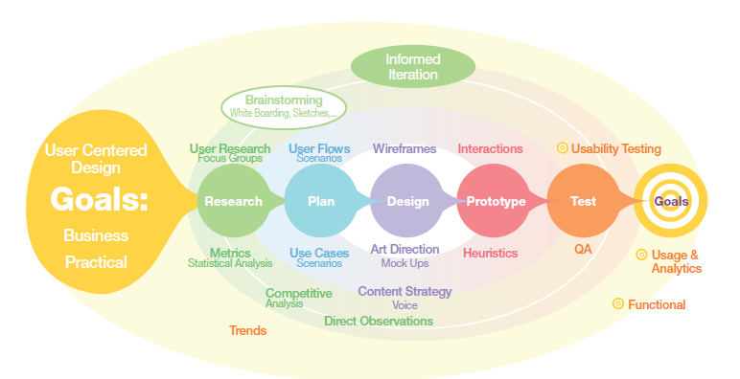
4.3 Thiết kế UX là gì?
BÀI 04
Quy trình thiết kế và cách phát triển UX
Cách phát triển thiết kế UX
Sự lặp lại được
thông báo
Động não
Bảng trắng, phác
thảo, v…
Mục tiêu
thiết kế lấy người dùng làm trung
tâm: Thực
tiễn kinh
doanh
Nhóm tập trung nghiên cứu người dùng
Kịch bản tiến
trình người
dùng
Tương tác
Kiểm tra
tính khả dụng
Nghiên
cứu
Kế hoạch
Thiết kế
Nguyên
mẫu
Thử
nghiệm
Mục tiêu
Phân tích thống kê
số liệu
Kịch bản
trường hợp
sử dụng
Mô hình định
hướng nghệ
thuật
Phỏng đoán
Sử dụng và
Phân tích
Phân tích cạnh tranh
Âm thanh chiến
lược nội dung
Chức năng
Xu hướng
Quan sát trực tiếp
Quy trình thiết kế UI/UX của Hình học thông tin

Slide 54
BÀI 5.
Trường hợp sử dụng & Storyboard
5.1. Tạo trường hợp sử dụng

Slide 55
5.1. Tạo trường hợp sử dụng
BÀI 05
Tạo trường hợp sử dụng
Đây là một kịch bản thể hiện hoạt động của hệ thống dưới góc nhìn của người dùng, và quá trình tìm ra các
yêu cầu cho một hệ thống.
Công cụ giúp những người đang phân tích hệ thống có thể xác định cách sử dụng hệ thống
Quy trình tạo trường hợp sử dụng
Tìm kiếm yêu cầu cho hệ thống.
Tìm tất cả các tác nhân liên quan đến trường hợp sử dụng của hệ thống.
Tìm tất cả các trường hợp sử dụng được yêu cầu bởi một tác nhân.
Tinh chỉnh các dịch vụ cho các trường hợp sử dụng thông thường.
Liệt kê các trường hợp sử dụng và xác định các yếu tố chính của từng trường hợp sử dụng.
Ghi tài liệu trường hợp sử dụng.

Slide 56

5.1. Tạo trường hợp sử dụng
BÀI 05
Sơ đồ trường hợp sử dụng
Ví dụ
Bao gồm
Kiểm tra số dư
Chuyển giao tức thì
Bao gồm
Kiểm tra giới hạn
Thu hồi tự động
Mở rộng
Kiểm tra bổ sung

Slide 57

End of
Document
Samsung Innovation Campus

